Slide 1
校园互助服务平台
期末答辩
软件工程与计算 II · 人机交互
团队：不误正业 成员：侯乔岳 · 杨佳兴 · 沈诺 · 胡皓轩
沈诺 2026 年 6 月
1

Slide 2
团队介绍
角色分工与职责
角 色 | 成 员 | 职 责
需求负责人 | 侯乔岳 | 功能规划、需求文档
架构负责人 | 杨佳兴 | 系统设计、数据库 Schema、API 设计
开发负责人和测试负责人 | 沈诺、胡皓轩 | 前后端开发、代码实现、测试用例、质量保证
侯乔岳
杨佳兴
沈诺
胡皓轩
需求负责人
架构负责人
开发 & 测试负责人
开发 & HCI 设计
▸ 功能规划与需求文档
▸ 系统架构设计
▸ 前后端全栈开发
▸ 需求功能设计
▸ 用户调研与用例编写
▸ 数据库 Schema 设计
▸ 243 测试用例编写
▸ HCI 交互设计
▸ 验收标准制定
▸ ADR 架构决策记录
▸ CI/CD 流水线搭建
▸ M3E 设计系统
▸ 需求优先级排序
▸ API 规范设计
▸ HCI 交互细节落地
▸ 演示与展示
2

Slide 3
项目概述
校园互助 — 跑腿 · 交易 · 组队 · 招领 · 互助 · 其他
15
57
18
243
9
数据表
API 端点
前端路由
测试用例
成就徽章
跑腿代取
二手交易
组队匹配
失物招领
学习互助
其 他
代取快递/外卖
旧书/电子产品
竞赛/学习搭子
丢失/拾取物品
辅导/答疑
搬家/装机等
技术栈
后端：Spring Boot 3.2.5 · MyBatis-Plus 3.5.6 · Spring Security + JWT · WebSocket STOMP · Flyway · MySQL
前端：Vue 3 (Composition API) · Vite 5 · Vant 4 · Pinia · Vue Router 4 · Axios · M3E 设计系统
✦ JWT 无状态认证
✦ 积分不可变账本
✦ WebSocket 实时通信
✦ 9 种成就徽章
✦ 响应式双视图
✦ 举报审核系统
✦ 悲观锁防超发
✦ Flyway 版本迁移
✦ 统一 ApiResult
3

Slide 4
过程模型：敏捷开发
Agile — 拥抱变化 · 短迭代 · 持续交付
个体和交互 > 过程和工具
可工作的软件 > 面面俱到的文档
客户合作 > 合同谈判
响应变化 > 遵循计划
P0
P1
P2
P3
P4
团队组建
需求分析
体系结构
详细设计
编码测试
团队章程 · AI 协作规范 · 技术选型
›
用户调研 · 用例建模 · 需求规格
›
架构设计 ADR · 方案对比 · 辩论
›
ER 图 · 类图 · API · DDL · SOLID
›
Sprint 看板 · 编码实现 · CI/CD
Sprint 执行
• 优先级驱动 P0→P4 — 核心功能先交付
• 每轮迭代产出可运行增量（Demo-first）
• 看板追踪：待办 / 进行中 / 已完成
• 估时到小时 · 每日同步 · 回顾会议
• 需求随迭代反馈灵活调整 — 拥抱变化
4

Slide 5
需求分析
需求三层次 · 六种需求类型 · 功能性 / 非功能性需求
业务需求
用户需求
系统需求
组织的高层目标
用户能用系统做什么
系统必须提供的功能
解决校园互助信息不对称
降低学生时间成本
提升校园生活效率
发布需求、接单完成任务
积分激励、实时沟通
信用评价、成就激励
注册登录、需求 CRUD
状态流转、积分账本
通知推送、管理后台
六种需求类型
跑腿代取
二手交易
组队匹配
失物招领
学习互助
其他
功能性需求
注册登录 · 需求发布/接单/完成 · 实时聊天 · 积分系统 · 评价评分 · 成就徽章 · 举报审核 · 管理仪表盘
非功能性需求
JWT 鉴权 · 角色守卫 · 悲观锁防超发 · 积分不可变账本 · 响应式设计 · 键盘可访问 · 防重复提交
5

Slide 6
02
系统架构
体系结构设计 · 包结构 · 数据库设计

Slide 7
体系结构设计
分层风格 · 模块化单体 · 关键架构决策
分层架构（Layer Style）
关键架构决策 (ADR)
展示层
模块化单体 > 微服务
Vue 3 · Vite 5 · Vant 4
Pinia · Vue Router 4 · Axios
M3E 设计系统
响应式双视图 @media 768px
10 周交付 · 无分布式事务 · 模块边界清晰可后续拆分
JWT 无状态 > Session
▼
跨域灵活 · 无需服务端存储 · 适合前后端分离
逻辑层
Spring Boot 3.2.5
Spring Security + JWT
MyBatis-Plus 3.5.6
WebSocket STOMP
单表继承 > 多表继承
discriminator + JSON 列 · 6 种需求类型共享 demand 表
▼
数据层
悲观锁 > 乐观锁
MySQL · Flyway V1→V14
单表继承 discriminator
积分不可变账本
悲观锁 SELECT FOR UPDATE
积分强一致性 · SELECT FOR UPDATE · 防止并发超发
7

Slide 8
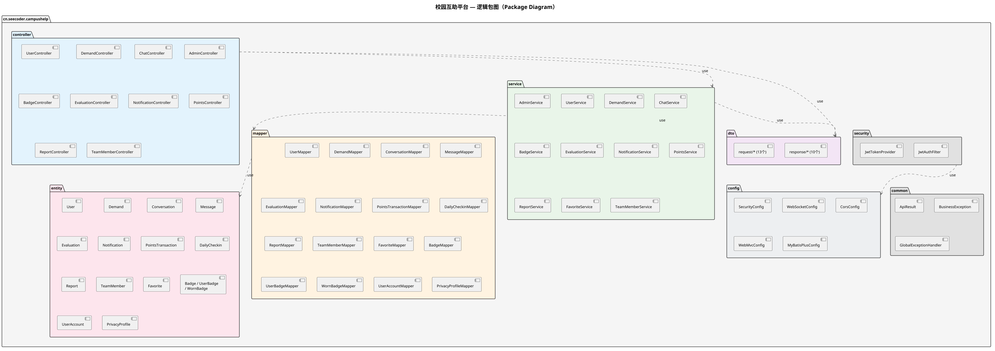
包结构
逻辑包图
controller 10 · service 14 · mapper 17 · entity 16 · dto 12 · config 7 · security 3 · common 5
8

Slide 9
数据库设计
15 张表 · Flyway V1→V14 · 关键设计决策
15 张表
单表继承
不可变账本
悲观锁
UNIQUE 防重
Flyway V1 → V14
版本化增量迁移
discriminator 字段
6 种需求类型共用 demand 表
points_transaction 仅 INSERT
balance_after 快照审计
SELECT … FOR UPDATE
防止积分并发超发
签到日期 · 收藏对
会话 ID · 学号
15 张数据表
user · user_account · demand · demand_application · demand_favorite
points_transaction · badge_definition · user_badge · evaluation · report
chat_session · chat_message · notification · team · team_member
9

Slide 10
03
开发实现：功能与 HCI
API 规范 · 动态建模 · 功能演示 · 人机交互

Slide 11
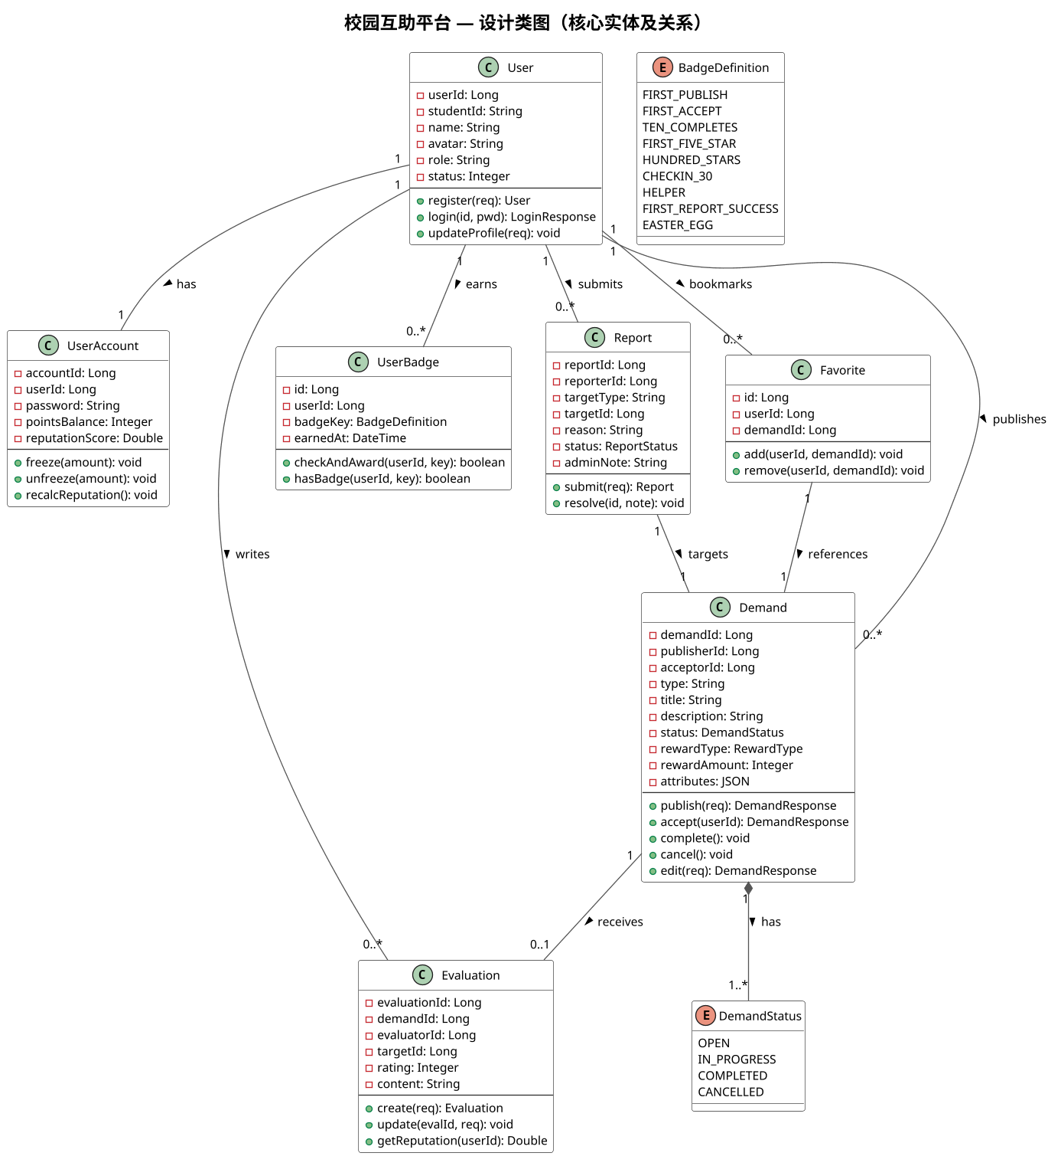
API 规范与设计类图
57 端点 · 10 Controller · 统一响应
REST API 规范
57 REST 端点 + 4 WebSocket
10 个 Controller：
User · Demand · Chat · Badge
Evaluation · Notification · Points
Report · TeamMember · Admin
统一响应：{ code, message, data }
JWT 鉴权 + 角色守卫 USER/ADMIN
全局异常处理 @RestControllerAdvice
11

Slide 12
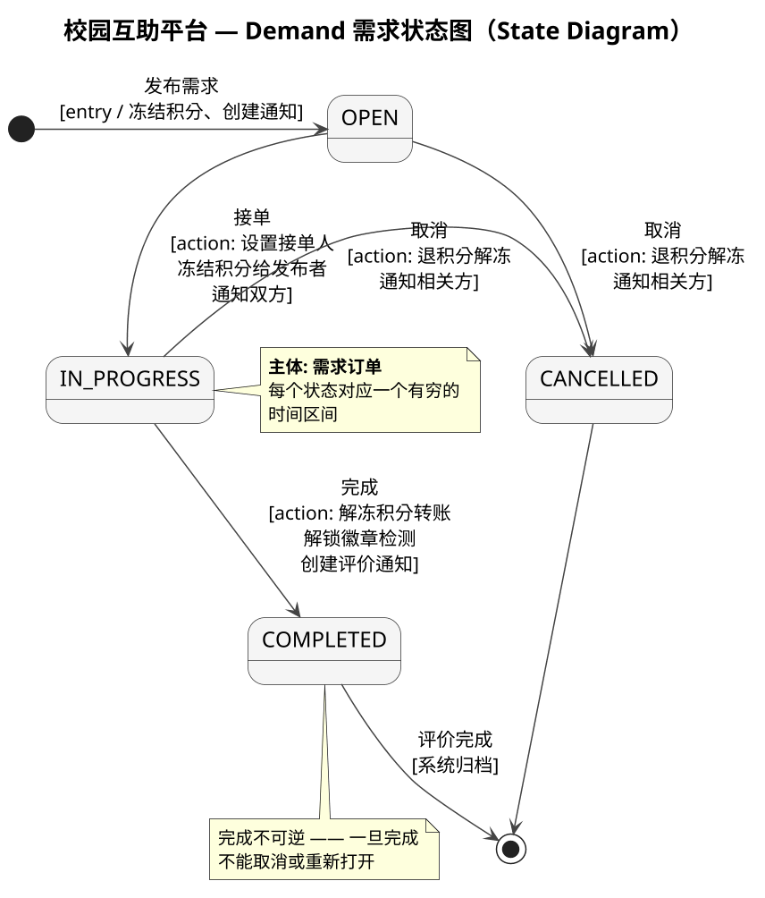
Demand 需求状态图
State Diagram
OPEN → IN_PROGRESS → COMPLETED / CANCELLED
12

Slide 13
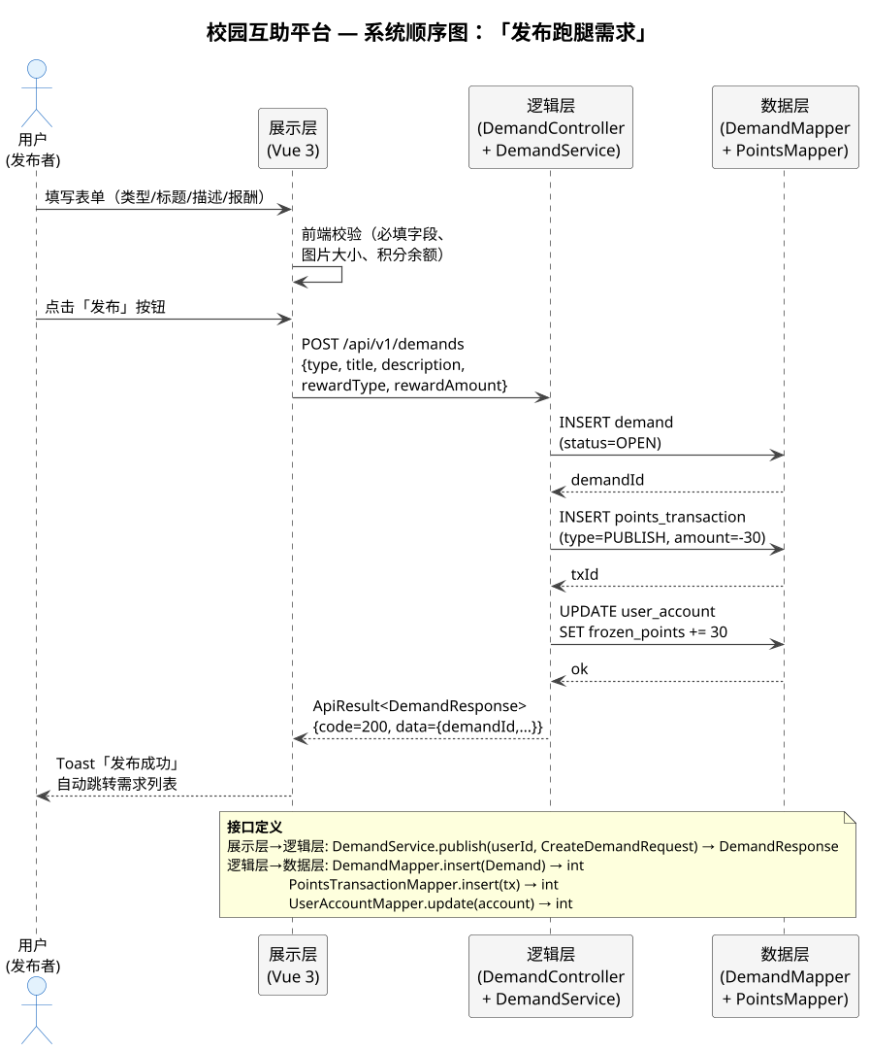
系统顺序图：「发布跑腿需求」
SSD — 展示层 → 逻辑层 → 数据层
POST /api/v1/demands → 3 条 SQL 原子事务 → ApiResult → Toast
13

Slide 14
功能演示：登录与首页
[ 截图占位: login.png ] 请放入 docs/final_demo/screenshots/
EEC 闭环（7 阶段） · Nielsen #1 系统状态的可见度 — 签到两态切换 · Shneiderman #3 信息丰富的反馈 — 焦点光晕 + toast · 问候语按时间切换 — UX 有温度
14

Slide 15
功能演示：需求广场
[ 截图占位: demand_list_desktop.png ] 请放入 docs/final_demo/screenshots/
响应式 @media 768px — 卡片 ↔ 表格 · Fitts 定律 — FAB 拇指热区 + spring 回弹 · Nielsen #6 识别优于记忆 — 彩色类型 chip + 图标 · Shneiderman #2 符合普遍可用性
15

Slide 16
功能演示：发布需求
[ 截图占位: demand_publish.png ] 请放入 docs/final_demo/screenshots/
Shneiderman #5 预防并处理错误 — 按钮变灰防重复提交 · Shneiderman #4 结束信息 — 三重反馈闭环（Toast + 跳转 + 列表更新） · Spring 弹簧动画 — 类型 chip 点击物理手感 · 必填项缺失 — 红色实时校验提示
16

Slide 17
功能演示：需求详情
[ 截图占位: demand_detail.png ] 请放入 docs/final_demo/screenshots/
Shneiderman #7 支持内部控制点 — 不可逆操作二次确认 · Shneiderman #5 预防错误 — 接单/完成/取消均需确认弹框 · Shneiderman #6 让操作容易撤销 — 评分提交后可修改 · Nielsen #1 状态颜色语义 — OPEN 蓝 · 进行中 琥珀 · 完成 绿 · 取消 红灰
17

Slide 18
功能演示：私信聊天 & 成就徽章
[ 截图占位: chat.png ] 请放入 docs/final_demo/screenshots/
[ 截图占位: badges.png ] 请放入 docs/final_demo/screenshots/
格式塔 — 图底原则（不对称气泡圆角） · WebSocket 实时推送 — Nielsen #1 最高标准 · Peak-End Rule — 徽章全屏动效 spring(0→1.1→1.0) + teleport · 游戏化激励 — 佩戴角标全局可见 · 社交展示
18

Slide 19
功能演示：管理后台
[ 截图占位: admin_dashboard.png ] 请放入 docs/final_demo/screenshots/
Nielsen #8 审美感和最小化设计 — 4 统计卡片信息架构 · Nielsen #1 状态可见度 — 举报红色角标 + 高亮双重强调 · 数据格式化 1.2k / 1.2w — 减轻认知负担 · 需求类型分布 chips + 百分比 — 数据图形化 > 纯数字
19

Slide 20
04
测试
白盒测试 · 黑盒测试 · CI/CD

Slide 21
白盒测试
三种覆盖标准：语句覆盖 · 分支覆盖 · 路径覆盖
覆盖标准（从弱到强）
标 准 | 要 求 | 强 度 | 最少用例数
语句覆盖 | 每条语句至少执行一次 | ★ 最弱 | 可能 1 个用例
分支覆盖 | 每个判断的真 / 假分支各执行一次 | ★★ 中等 | 每个 if 需要 ≥ 2 个 (T+F)
路径覆盖 | 每条独立执行路径各一次 | ★★★ 最强 | 路径数指数级 不可行时用 V(G) 代替
本项目测试实践
测试层次 | 框架 & 工具 | 用例数 | 测试重点
Service 层（白盒） | JUnit 5 + @SpringBootTest H2 内存数据库 | 135 | 语句：register → 验证字段 分支：重复学号 → assertThrows 路径：发布→接单→完成→互评
Controller 层 （白盒 + 黑盒） | MockMvc @AutoConfigureMockMvc | 102 | 等价类：200 / 400 / 403 边界值：min=1 合法 多角色：发布者/接单者/管理员
WebSocket 集成 | STOMP Client BlockingQueue | 6 | JWT WebSocket 鉴权 消息实时推送验证
21

Slide 22
黑盒测试
等价类划分 · 边界值分析
等价类划分
边界值分析 — 最易出 Bug！
等价类类型 | 如何确定 | 示例（积分 1–100）
有效等价类 | 符合需求范围 | 1 ≤ x ≤ 100 取代表值 50
无效等价类 | 超出范围 | x < 1（取 0） x > 100（取 101）
额外无效类 | 非预期类型 | 字母 · 空值 负数 · 小数
取值点 | 公式 | 积分(1–100) | 判定
min−1 | min − 1 | 0 | 非法
min | min | 1 | 合法
min+1 | min + 1 | 2 | 合法
max−1 | max − 1 | 99 | 合法
max | max | 100 | 合法
max+1 | max + 1 | 101 | 非法
从需求规格中提取：等价类划分 → 每个类选代表值 边界值分析 → 对每个范围取 min−1 / min / min+1 / max−1 / max / max+1 六点
22

Slide 23
CI/CD 持续集成与部署
GitHub Actions · 自动化测试 · 持续交付
Backend CI
Frontend CI
触发：每次 push / Pull Request
① Checkout 代码 + Set up JDK 17
② Maven 依赖缓存（actions/cache）
③ mvn test（H2 内存数据库）
④ 243 测试用例自动执行
⑤ Checkstyle 代码风格检查
⏱ 平均耗时 ~1m20s
✓ 全绿才能合并到 main
触发：每次 push / Pull Request
① Checkout 代码 + Set up Node.js
② npm ci（锁定依赖版本）
③ npm run build（Vite 生产构建）
④ ESLint 代码规范检查
⑤ 构建产物验证（dist/ 非空）
⏱ 平均耗时 ~24s
✓ 构建失败阻止合并
部署架构与分支策略
部署架构
Nginx 反向代理 → HTTPS 统一入口 → /api/* 转发 Spring Boot :8080 · 其余转发 Vite :5173
JWT 无状态认证 → 水平扩展友好 · 自签名证书（开发）/ Let's Encrypt（生产）
分支策略
main 保护分支 + feature/* 特性分支 · PR + Code Review → Squash Merge · 合并前强制通过 CI 检查
23

Slide 24
项目总结
功能完整度 · 工程规范 · 人机交互
功能完整度
工程规范
人机交互
✦ 6 种需求类型全覆盖
✦ 全链路文档 P0–P4
✦ Nielsen 10 条全覆盖
✦ 实时聊天 WebSocket
✦ Flyway V1–V14 版本迁移
✦ Shneiderman 8 条全覆盖
✦ 积分系统（不可变账本）
✦ 架构决策记录 ADR
✦ EEC 模型 · Fitts 定律
✦ 9 种成就徽章 + 游戏化
✦ 57 API + 18 路由
✦ 格式塔 · Peak-End Rule
✦ 组队协作 · 收藏 · 举报审核
✦ 243 测试 · 60%+ 覆盖率
✦ M3E 设计系统 200+ token
GitHub Actions 双 CI 流水线 · 243 测试全部通过 · 文档完整可交付 · Nielsen + Shneiderman 全覆盖
24

Slide 25
谢谢老师！
欢迎提问 🙋
校园互助服务平台 · 团队不误正业 · 2026.06
25

